Slide 1
親愛的老師您好
感謝您選用本書作為授課教材，博碩文化準備本書精選簡報檔，特別摘錄重點提供給您授課專用。
說明：
1、本教具為非賣品，不得作為商業之用。
2、本教具僅授權使用原著作為授課教材之教師作為教學或研究等學術用途。
3、本教具未授權提供學生任何拷貝、影印、引用、翻印等行為。
4、教師若需申請網站或內容授權，可透過您的博碩業務協助處理，謝謝。
博碩文化：
總公司：台北縣汐止市新台五路一段112號10樓A棟
電話：(02) 2696-2869 分機 313 傳真：(02) 2696-2867
網址：www.drmaster.com.tw 客服信箱：school@drmaster.com.tw
出書提案信箱 schoolbook@drmaster.com.tw

Slide 2
專案管理
請老師填入姓名主講
課本：
學會專案管理的12堂課
博碩文化出版發行

Slide 3
第三章 專案規畫
課前指引
專案確定後，就要開始規畫。先從專案管理原則性做起，再針對各專案內容詳細規畫。

Slide 4
章節大綱
3-1 專案規畫
3-3 腦力激盪法
3-2 專案原則規畫

Slide 5
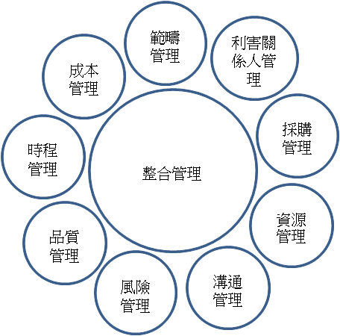
專案十大知識領域

Slide 6
專案規畫

Slide 7
專案管理計畫書
範疇管理計畫書
時間管理計畫書
成本管理計畫書
品質管理計畫書
資源管理計畫書
溝通管理計畫書
風險管理計畫書
採購管理計畫書
利害關係人參與計畫書
流程改善計畫書
專案階段定義
專案流程
變更管理計畫書
建構管理計畫書
…

Slide 8
專案原則規劃
專案規劃首先要把專案基本管理原則規畫好，產生各種管理計畫書。譬如：
專案採用什麼方式預估成本？
成本單位到個位數、十位數還是百位數？
如何確保專案品質？
如何進行品質稽核？
採用哪些專案管理流程？
使用哪些專案管理工具？…等等。

Slide 9
腦力激盪法
透過集體的相互激盪，激發創意，找出最適當的解決方案。

Slide 10
本章結束
Q&A討論時間

